Slide 1
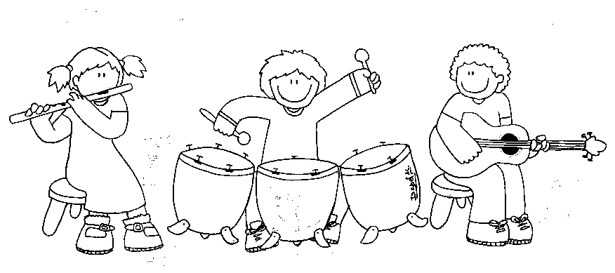
Los
instrumentos musicales

Slide 2

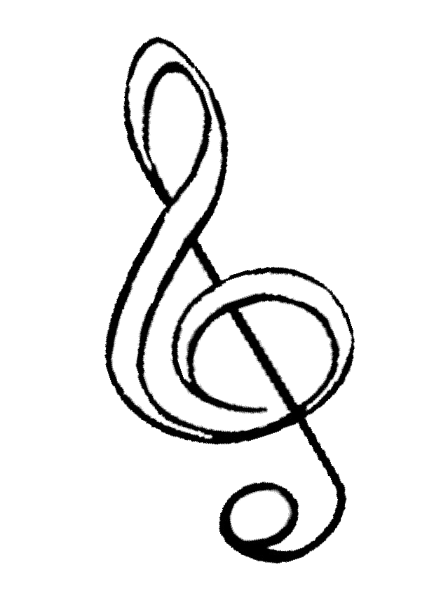


Familias de instrumentos

Slide 3
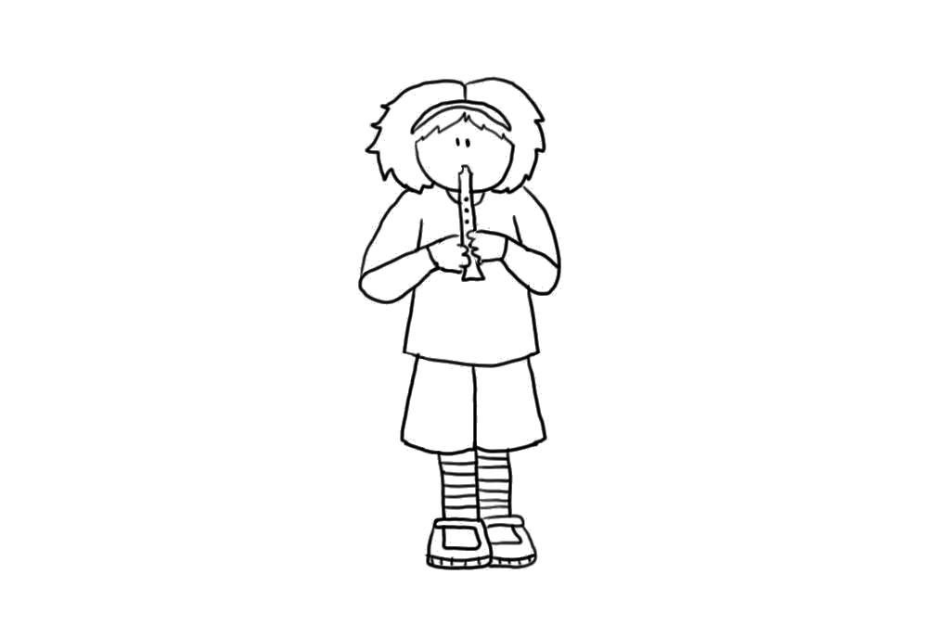
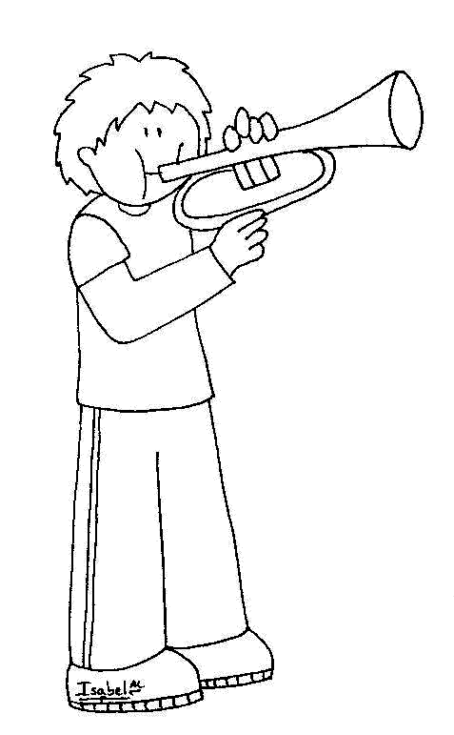
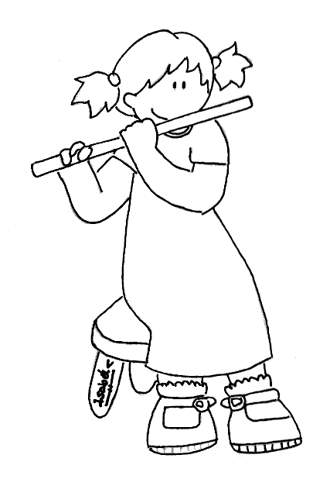
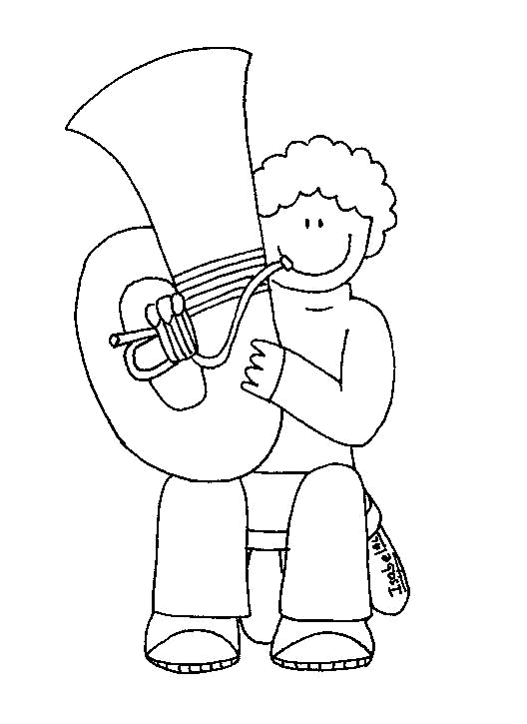
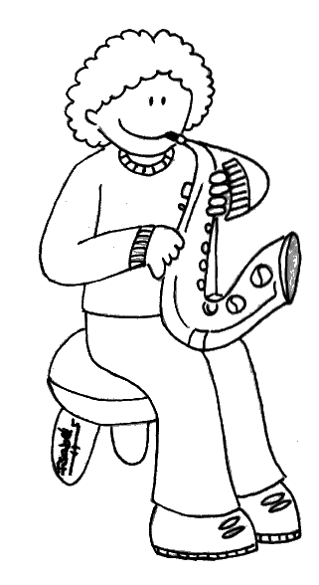
Familias de
instrumentos:
Instrumentos de VIENTO
Tuba (metal)
Saxofó n
(madera)
Flauta traveser a
Trompet a
Flauta dulce

Slide 4
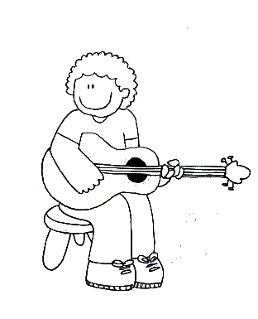
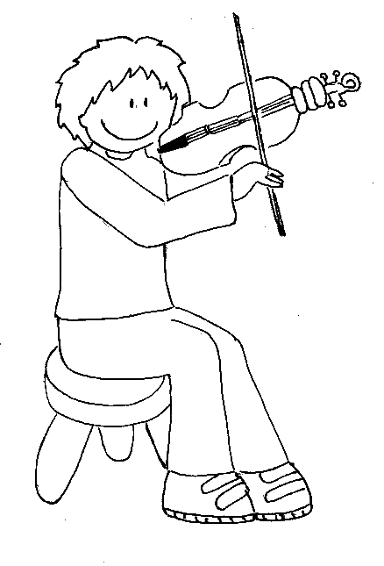
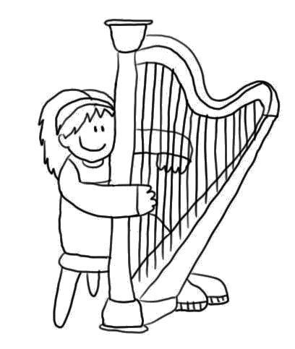
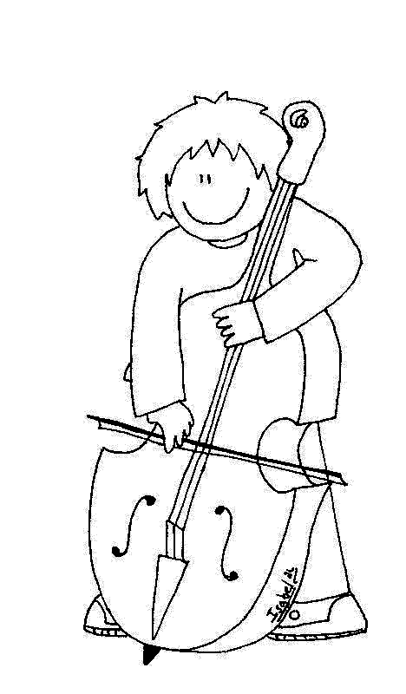
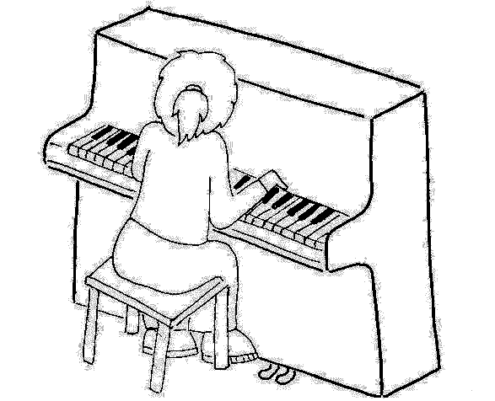
Familias de
instrumentos:
Instrumentos de CUERDA
Arpa
Guitarr a
( punteada)
( puntead a)
Violonce lo
( frotada)
Violí n
( frotada)
Piano
( percutid a)

Slide 5
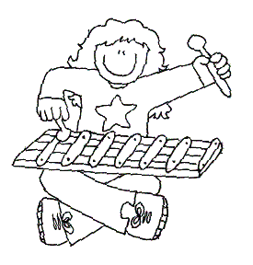
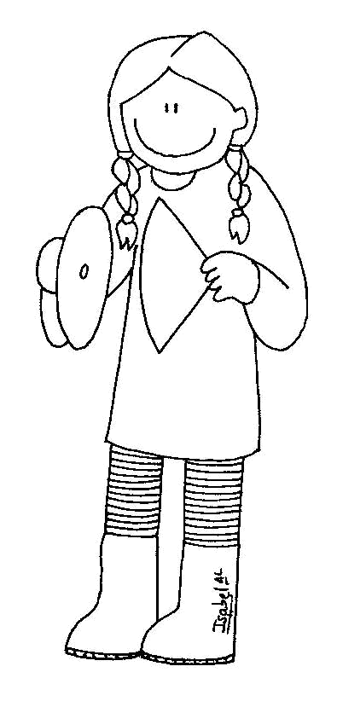
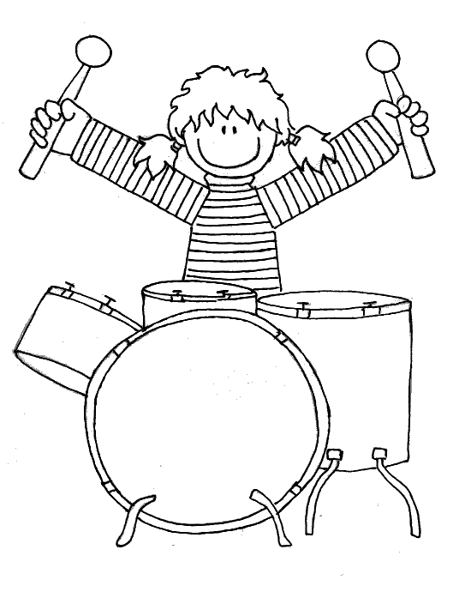
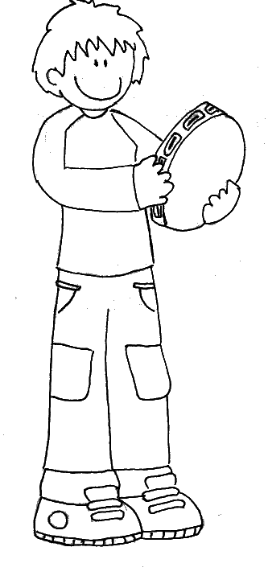
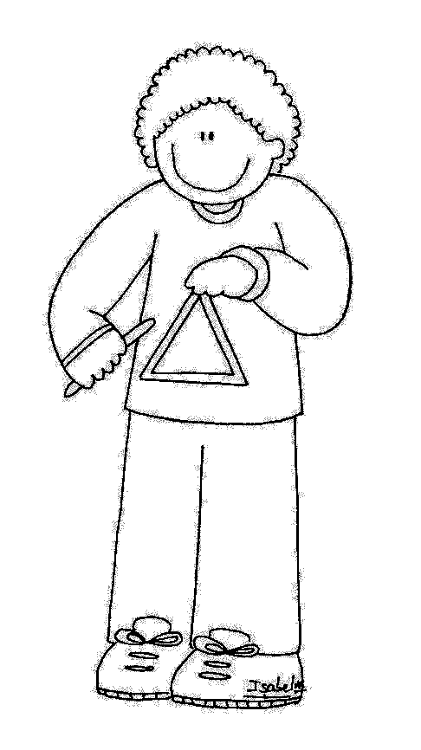
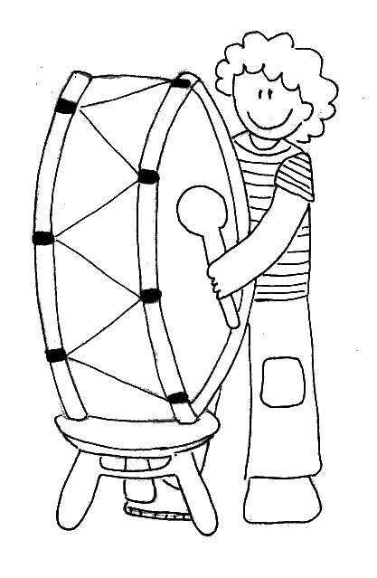
Familias de
instrumentos:
Instrumentos de PERCUSIÓN
Xilófon
o
Baterí a
Platill os
Tambo r
Pandere ta
Triángul
o

Slide 6
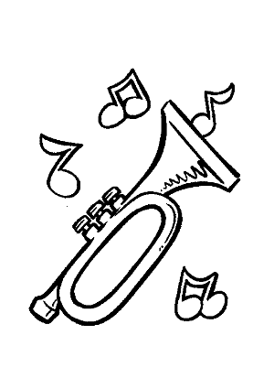
Pasatiempos musicales:
Encuentra 5
instrumentos:
F | L | A | U | T | A | R
G | H | R | U | A | O | J
T | A | P | V | M | P | A
U | F | A | N | O | A | B
B | A | T | E | R | I | A
A | M | P | I | A | N | O

Slide 7
Pasatiempos musicales:
Encuentra 5
instrumentos:
F | L | A | U | T | A | R
G | H | R | U | A | O | J
T | A | P | V | M | P | A
U | F | A | N | O | A | B
B | A | T | E | R | I | A
A | M | P | I | A | N | O

Slide 8
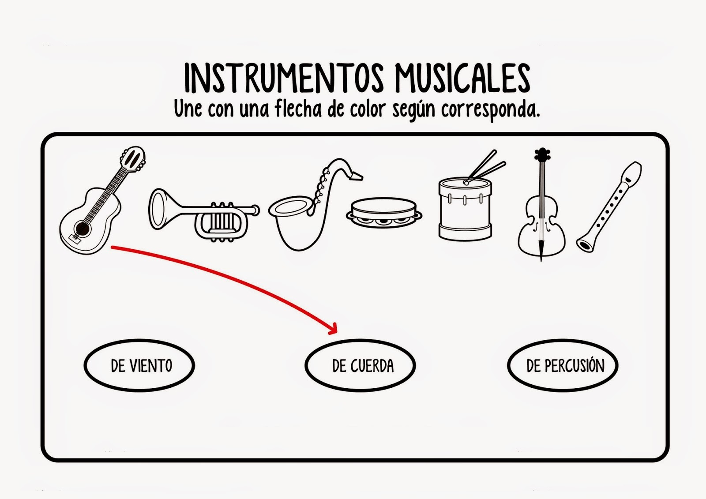

Slide 9

Gracias

